Slide 1
1.1 Linux 内核
《CentOS 人》

Slide 2


《CentOS 人》
徐学云
centos.ren

Slide 3

《CentOS 人》
Linux 内核

Slide 4
《CentOS 人》
1991年 8月
Hello everybody out there using minix -
I'm doing a (free) operation system (just a hobby，
won't be big and professional like gnu) for 386(486) AT clones.
——Linus Benedict Torvalds
（林纳斯·本纳第克特·托瓦兹）

Slide 5

1991年10月5日
《CentOS 人》
Linus Torvalds在新闻组 comp.os.minix 发布了大约有一万行代码的Linux v0.01版本。
Linus Torvalds

Slide 6
《CentOS 人》
1992年 在 GNU GPL 下 Linux 内核被重新授权使用，产生了第一个“Linux发行版本”。
1993年，大约有 100 余名程序员参与了 Linux 内核代码编写/修改工作，其中核心组由 5 人组成，此时 Linux 0.99 的代码有大约有十万行。Slackware 首次发布，Debian 项目设立。
1994年3月 Torvalds 放出了 Linux 的 1.0 版本。代码量达17万行，当时是按照完全自由免费的协议发布，随后正式采用 GPL 协议。 XFree86 项目组提供了一个图形化用户界面（GUI）。同年Red Hat公司 和SUSE 发行了他们各自的 Linux 1.0 分发版本。

Slide 7
《CentOS 人》
1995年，此时的 Linux 可在 Intel、Digital 以及 Sun SPARC 处理器上运行；
1996年6月，Linux 2.0 内核发布，支持多个处理器。Torvalds为Linux 选定了企鹅作为它的吉祥物。
1998年，是 Linux 迅猛发展的一年 。小红帽高级研发实验室成立 ，Redhat 宣布商业支持计划 ；Mozilla浏览器发布；Google 现身使用 Linux 服务器；Oracle、微软明确表示不支持Linux；开始开发KDE桌面；
1999年，GNOME开始开发； IBM、Compaq和Novell宣布投资Redhat公司，Oracle宣布投资Linux；SGI向Linux移植其先进的XFS文件系；IBM发布Linux版的DB2；

Slide 8
《CentOS 人》
2000年初始，Sun公司在Linux的压力下宣布Solaris 8降低售价；2月Red Hat发布了嵌入式Linux的开发环境。中科院与新华科技合作发展红旗Linux 。
2001年，Oracle宣布在OTN上的所有会员都可免费索取 Oracle 9i 的 Linux 版本 ；8月 IIS 红色代码爆发 ；
2002年，Linux 内核小组宣布支持64位处理器；
2003年1月，NEC 在其手机中使用Linux操作系统；11月IBM注资Novell以2.1亿收购SuSE，同期Redhat计划停止免费的Linux ；

Slide 9
《CentOS 人》
2006年 Linux 2.6.15 版本内核发布。支持 IPv6；
……
Linux 内核官网 https://www.kernel.org

Slide 10
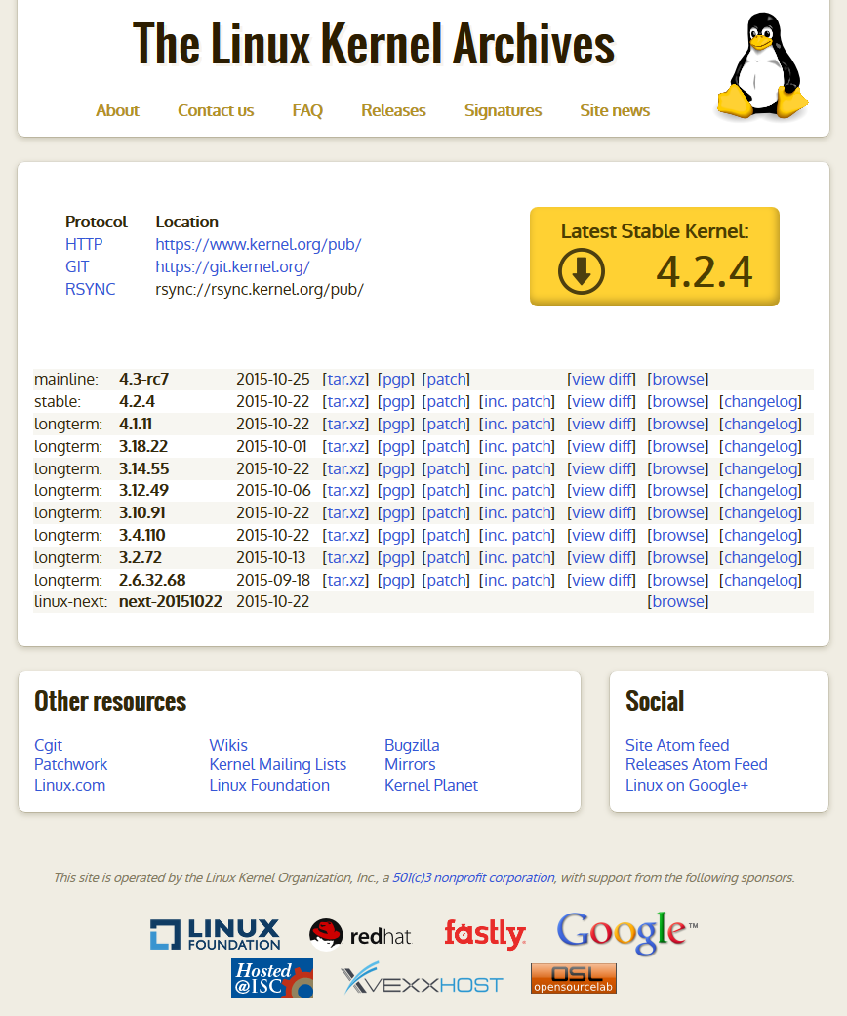
《CentOS 人》

Slide 11
《CentOS 人》
《CentOS 人》
讲师：徐学云
https://github.com/centos-ren/centos

